Slide 1
fork(), vfork() & clone()
Création de processus

Slide 2
TABLE OF CONTENTS
03
01
fork()
02
Introduction
Suite :
vfork()
Qu’est-ce
Valeur de retour
Particularités
Déclaration
Fonctionnement
Historique
Problèmes éventuels
Suppléments
clone()
04
Aller plus loin

Slide 3
Introduction

Slide 4

INTRODUCTION
fork() (cfr 2.1 : fork()), vfork() (cfr 3.1 : vfork()), clone() (cfr 4.1 : clone()) per- mettent de créer des processus s’exécutant.
Au démarrage d’un système Unix, un seul processus existe (numéro 1). Tous les autres processus qui peuvent exister au cours de la vie du système descendent de ce premier processus, appelé init, via des appels système comme fork, vfork, forkx(), forkall(), forkallx(), vforkx() ou d’autres moyens sont des appels système standard d’UNIX (norme POSIX) permettant de créer des processus.

Slide 5
fork()
Qu’est-ce
Historique
Valeur de retour
Particularités
Création avec copie du processus parent
1969 -> années 1990
-> POSIX en 1988
-1, 0 ou PID du fils
Fils = copie exacte sauf pour quelques points

Slide 6
Déclaration de fork(2)
#include <unistd.h>
pid_t fork(void);

Slide 7
Fonctionnement
fork() crée un nouveau processus en dupliquant le processus parent. Le nouveau processus, nommé fils, est la copie exacte du processus nommé père ou parent

Slide 8
Copie exacte du père sauf pour :
Particularités
∗ L’enfant a son propre ID de processus unique, et ce PID est unique
∗ Le PPID du fils est identique au PID du parent
∗ L’enfant n’hérite pas des verrous de mémoire de son parent
∗ La table des signaux est remise à 0 pour l’enfant
∗ L’enfant n’hérite pas des sémaphores de son parent
∗ L’enfant n’hérite pas des verrous d’enregistrement associés au processus parent
∗ L’enfant n’hérite pas des minuteries de son parent
∗ L’enfant n’hérite pas des E/S asynchrones en cours ni des contextes d’E/S asynchrones de son parent

Slide 9
Problèmes éventuels
Au vu du fait que fork duplique l’espace d’adressage et d’autres fonctionnement du parent (comme les threads,...), cela peut vite remplir la mémoire, ralentir l’ordinateur et empêcher la création de nouveaux processus.

Slide 10
Suppléments
fork1(), forkall(), forkx(), forkallx() Les fonctions forkx() et forkallx() acceptent un argument flags composé d’un OU inclusif au niveau du bit de zéro ou plusieurs des drapeaux suivants, qui sont définis dans l’en-tête sys/fork.h Si l’argument flags est 0, forkx() est identique à fork() et forkallx() est identique à forkall().

Slide 11
Code

Slide 12
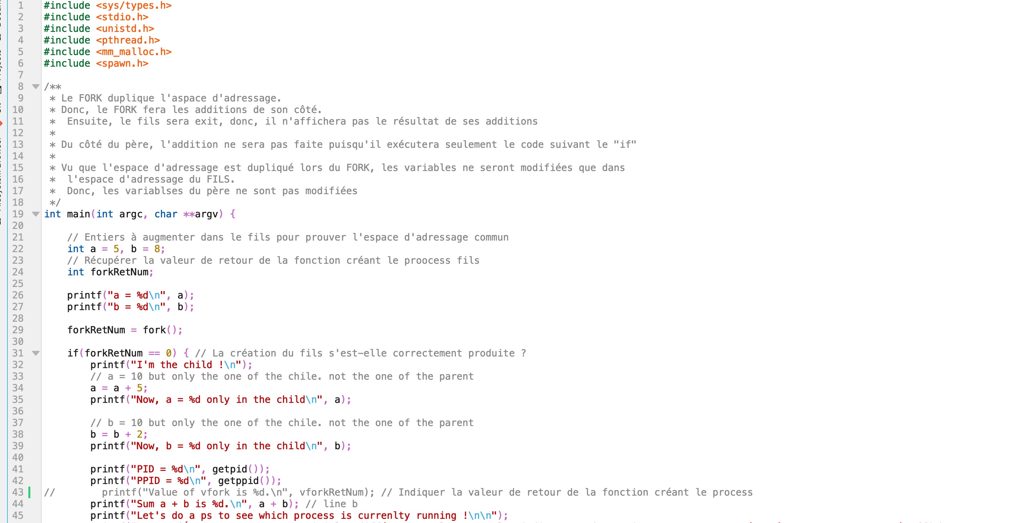

Slide 13
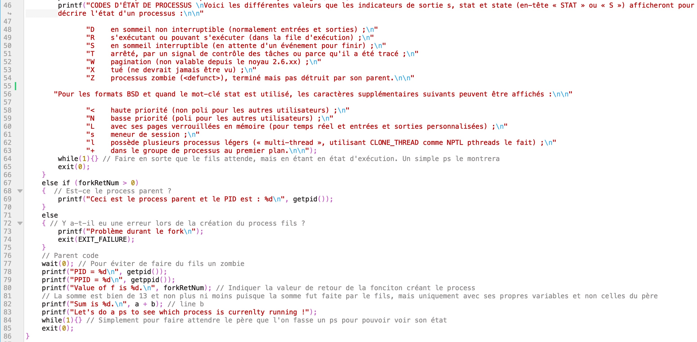

Slide 14
vfork()
Qu’est-ce
Historique
Valeur de retour
Particularités
Création avec mêmes attributs et espace que parent
2003 avec BSD3.0
Aucune
Fils doit appeler _exit()
Fils = même mémoire que père
Père en pause

Slide 15
Déclaration de vfork(2)
#include <sys/types.h>
#include <unistd.h>
pid_t vfork(void);

Slide 16
Fonctionnement
Linux -> vfork() = utilisation d’un mécanisme de copie en écriture -> seuls coûts = le temps et la mémoire nécessaire pour dupliquer la table des pages du père + créer structure de tâche pour le fils.
BSD a introduit un appel système vfork() qui emprunte au
père son espace d’adressage et son fils contrôle jusqu’à un appel à execve() ou _exit). processus père suspendu. Difficile à implémenter car, pour éviter de modifier les données du processus père, il faut être capable de déterminer quelles variables se trouvent
dans des registres du processeur.

Slide 17
Espace d’adressage du père dupliqué Copie exacte du père sauf pour :
Particularités
∗ Le processus enfant a un ID de processus (PID) unique, qui ne correspond à aucun ID de groupe de processus actif.
∗ L’enfant a sa propre copie de la TDFO du parent. Chaque descripteur
de fichier dans l’enfant fait référence au même descripteur de fichiers
ouverts que le descripteur de fichier correspondant dans le parent.
∗ L’enfant a sa propre copie des flux de répertoires ouverts du parent. Le flux de répertoires ouverts de chaque enfant peut partager le positionnement du flux de répertoires avec le flux de répertoires du parent correspondant.
∗ L’enfant n’hérite d’aucun verrou de fichier précédemment défini par le parent.
∗ Le processus enfant n’a pas d’alarmes définies (semblable aux résultats d’un appel à alarm() avec une valeur d’argument de 0).
∗ L’enfant n’a pas de signaux en attente.
∗ Les minuteries d’intervalle sont réinitialisées dans le processus enfant.
∗ Ces éléments sont mis à 0 dans le fils : tms_utime, tms_stime, tms_cutime,
tms_cstime

Slide 18
Problèmes éventuels
La page de manuel de BSD indique que cet appel système sera supprimé quand des mécanismes de partage appropriés seront implémentés, et qu’il ne faut pas essayer de tirer profit du partage mémoire induit par vfork(), car dans ce cas, il sera rendu synonyme de fork(2) (cfr. Problèmes que j’ai eu sur 2 ô ordis)
Les détails de la gestion des signaux sont compliqués, et varient suivant les systèmes
Lors de l’utilisation de vfork(), il arrive souvent que ce message apparaisse lors
de la compilation, ce qui montre, par exemple, que l’exécution diffère d’un système
à un autre : This system call is deprecated. In a future release, it may begin to return
errors in all cases, or may be removed entirely. It is extremely strongly recommended
to replace all uses with fork(2) or, ideally, posix_spawn(3).
Mais vfork() a les avantages de fork, et aucun de ses inconvénients ! vfork() a un
inconvénient : que le parent (en particulier : le thread dans le parent qui appelle
vfork()) et l’enfant partagent une pile, ce qui nécessite que le parent (thread) soit
arrêté jusqu’à ce que l’enfant exec()s ou _exit( )s

Slide 19
Code

Slide 20
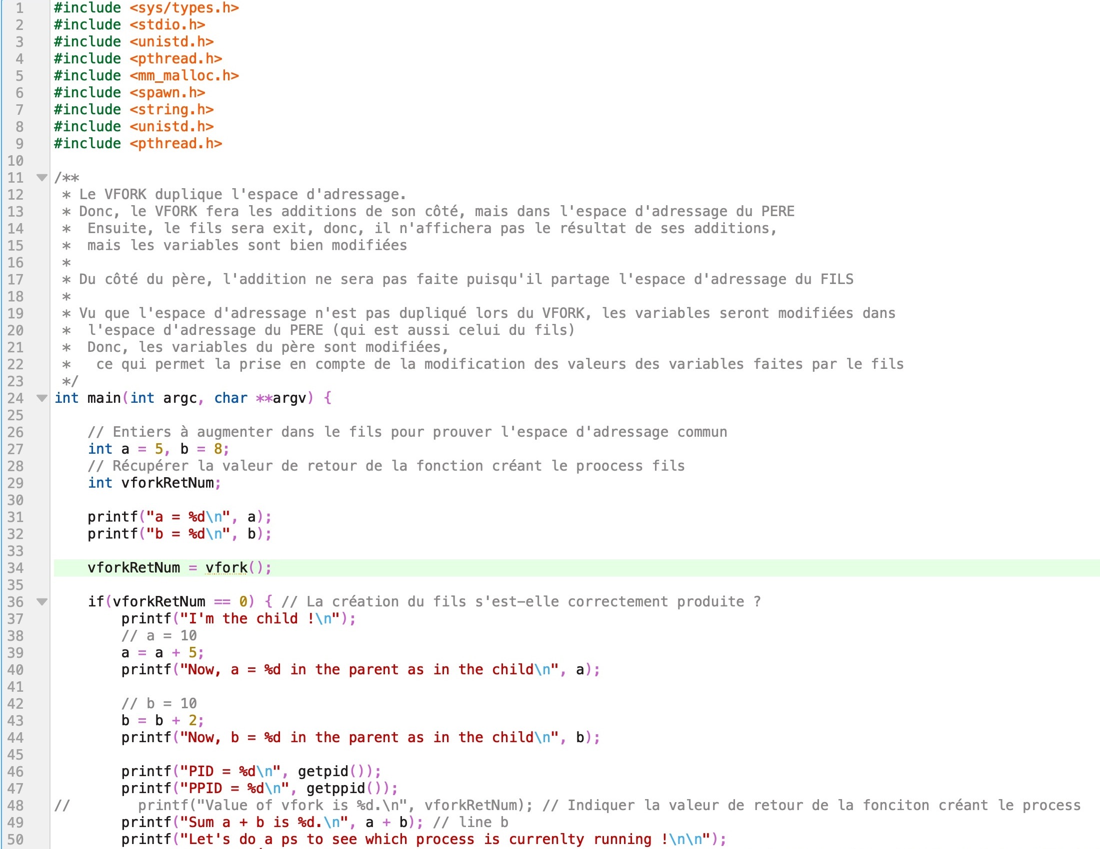

Slide 21
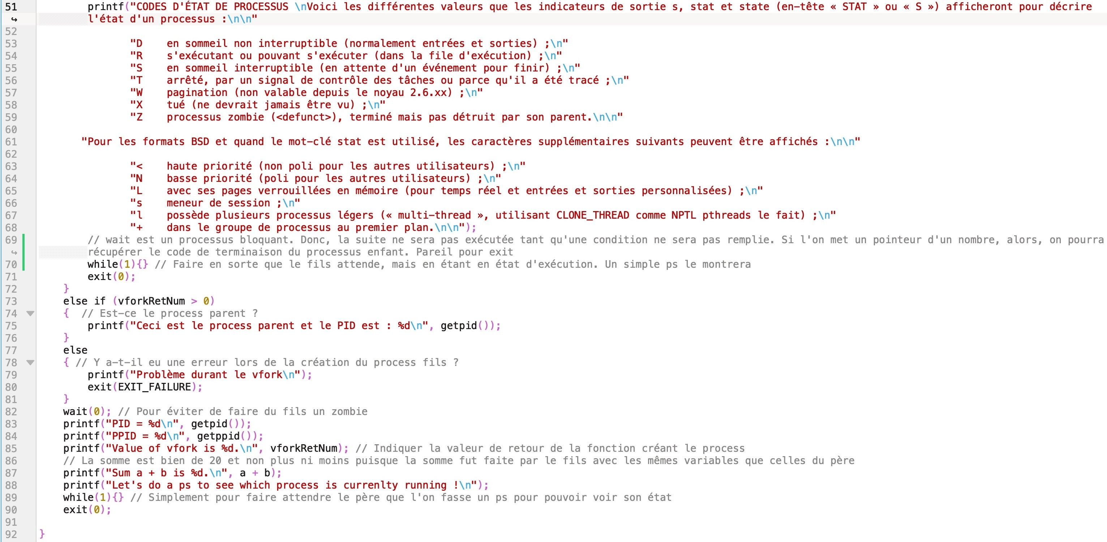

Slide 22
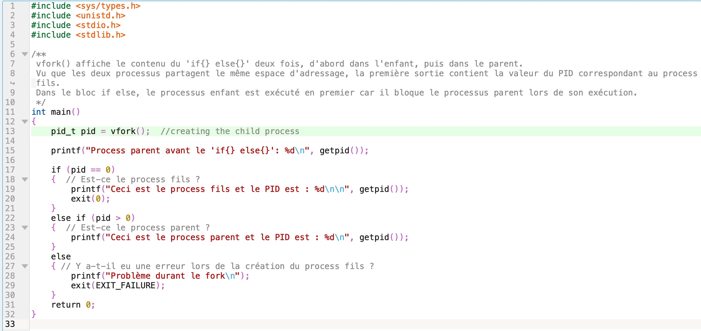

Slide 23
clone()
Qu’est-ce
Historique
Valeur de retour
Particularités
Création avec duplication ou non des attributs et espaces que le parent
2003 avec NPTL qui fait partie de BSD
Clone() : aucune
Clone() point vers fn qui retourne un int utilisé par l’enfant comme val de return
Grâce aux flags, possible de manier certains paramètres de création du process fils

Slide 24
Fonctionnement
Quand le processus enfant est créé par la fonction enveloppe clone(), il débute son
exécution par un appel à la fonction vers laquelle pointe l’argument fn (cela est dif-
férent de fork(2), pour lequel l’exécution continue dans le processus enfant à partir
du moment de l’appel de fork(2)). L’argument arg est passé comme argument de la
fonction fn.
Quand la fonction fn(arg) renvoie, le processus enfant se termine. La valeur en-
tière renvoyée par fn est utilisée comme code de retour du processus enfant. Ce
dernier peut également se terminer de manière explicite en invoquant la fonction
exit(2) ou après la réception d’un signal fatal.
L’argument stack indique l’emplacement de la pile utilisée par le processus enfant.
Comme les processus enfant et appelant peuvent partager de la mémoire, il n’est
généralement pas possible pour l’enfant d’utiliser la même pile que son parent
Remarquez que clone() ne fournit aucun moyen pour que l’appelant
puisse informer le noyau de la taille de la zone de la pile.

Slide 25
Particularités
L’appel système clone3() fournit un sur-ensemble de la fonctionnalité de l’ancienne interface de clone(). Il offre également un certain nombre d’améliorations de l’API dont : un espace pour des bits d’attributs supplémentaires, une séparation plus propre dans l’utilisation de plusieurs paramètres et la possibilité d’indiquer la taille de la zone de la pile de l’enfant.
Comme avec fork(2), clone3() renvoie à la fois au parent et à l’enfant. Il renvoie 0 dans le processus enfant et il renvoie le PID de l’enfant dans le parent.

Slide 26
clone(3)
Particularités
Signal de fin de l’enfant Quand le processus enfant se termine, un signal peut être envoyé au parent. Le signal de fin est indiqué dans l’octet de poids faible de flags (clone()) ou dans cl_args.exit_signal (clone3()). Si ce signal est différent de SIGCHLD, le processus parent doit également spécifier les options __WALL ou __WCLONE lorsqu’il attend la fin de l’enfant avec wait(2). Si aucun signal n’est indiqué (donc zéro), le processus parent ne sera pas notifié de la terminaison de l’enfant

Slide 27
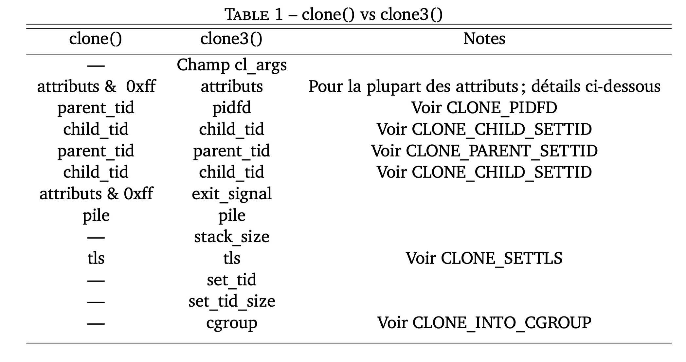
clone(3)

Slide 28
Espace d’adressage du père dupliqué Copie exacte du père sauf pour :
Particularités
∗ Le processus enfant a un ID de processus (PID) unique, qui ne corres-
pond à aucun ID de groupe de processus actif.
∗ L’enfant a sa propre copie de la TDFO du parent. Chaque descripteur
de fichier dans l’enfant fait référence au même descripteur de fichiers
ouverts que le descripteur de fichier correspondant dans le parent.
∗ L’enfant a sa propre copie des flux de répertoires ouverts du parent. Le
flux de répertoires ouverts de chaque enfant peut partager le position-
nement du flux de répertoires avec le flux de répertoires du parent cor-
respondant.
∗ L’enfant n’hérite d’aucun verrou de fichier précédemment défini par le parent.
∗ Le processus enfant n’a pas d’alarmes définies (semblable aux résultats
d’un appel à alarm() avec une valeur d’argument de 0).
∗ L’enfant n’a pas de signaux en attente.
∗ Les minuteries d’intervalle sont réinitialisées dans le processus enfant.
∗ Ces éléments sont mis à 0 dans le fils : tms_utime, tms_stime, tms_cutime,
tms_cstime

Slide 29
Déclaration de clone(2)
#define _GNU_SOURCE
#include <sched.h>
int clone(int (*fn)(void *), void *stack, int flags, void *arg, ...
/* pid_t *parent_tid, void *tls, pid_t *child_tid */ );

Slide 30
Valeur de retour
Particularités
En cas de réussite, le TID du processus enfant est renvoyé dans
le thread d’exécution de l’appelant. En cas d’échec, -1 est renvoyé dans le contexte
de l’appelant, aucun enfant n’est créé, et errno contiendra le code d’erreur.

Slide 31
Problèmes éventuels
Suite à un problème de cache ancien, ainsi qu’à d’autres problèmes traités dans getpid(2), la fonctionnalité de mise en cache du PID a été supprimée de la glibc 2.25
Ce cache néces- sitait une prise en charge par l’enveloppe de clone() de la glibc, mais des limites dans l’implémentation faisaient que le cache pouvait ne pas être à jour sous cer- taines circonstances. En particulier, si un signal était distribué à un enfant juste après l’appel à clone(), alors un appel à getpid(2) dans le gestionnaire de signaux du signal pouvait renvoyer le PID du processus appelant (le parent), si l’enveloppe de clone n’avait toujours pas eu le temps de mettre le cache de PID à jour pour l’enfant

Slide 32
Code

Slide 33
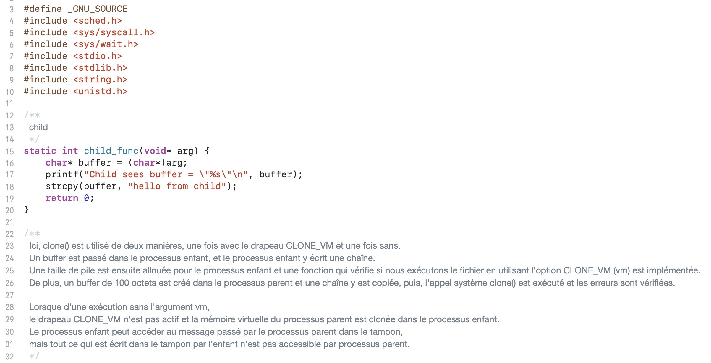

Slide 34
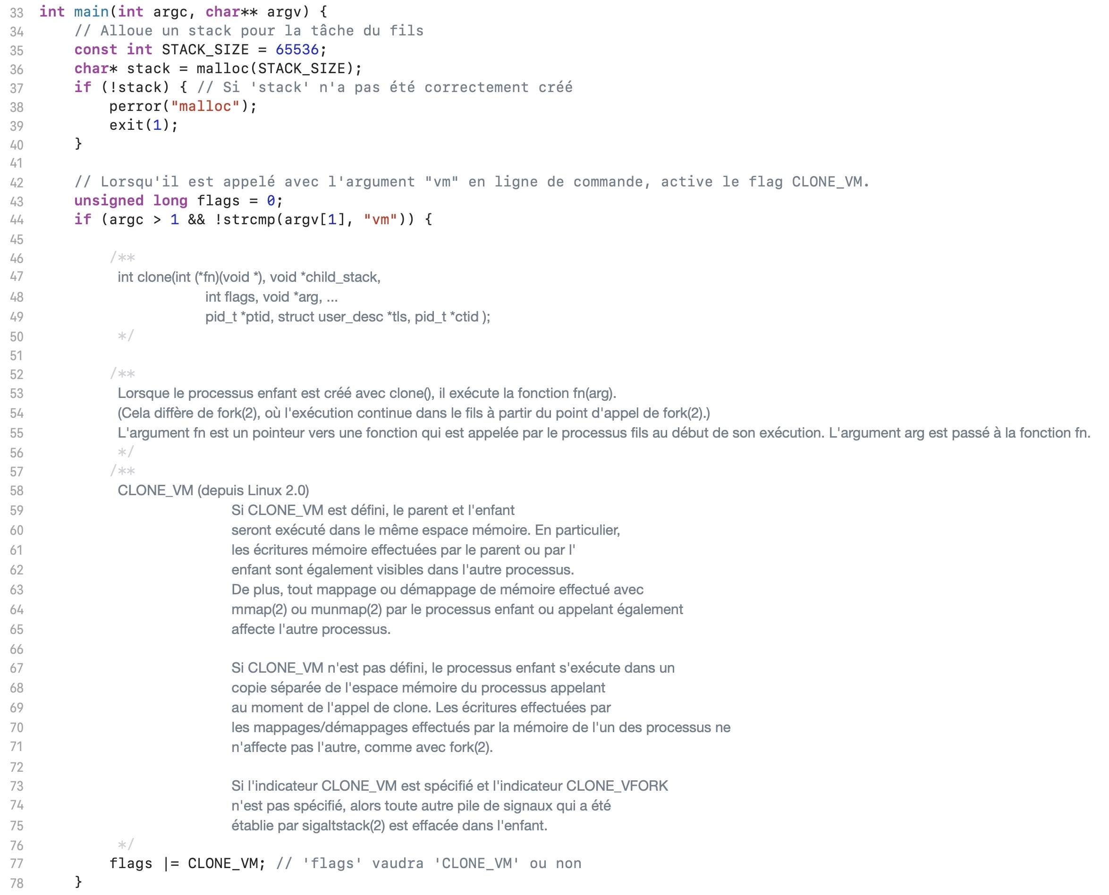

Slide 35
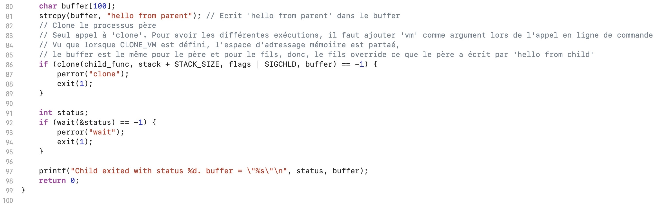
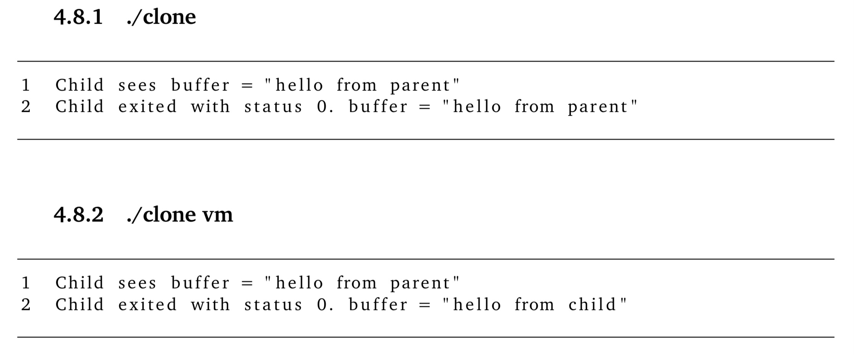

Slide 36
Aller plus loin

Slide 37
L’ajout de la fonction forkall() au standard a été considéré et rejeté. La fonction
forkall() permet à tous les threads du parent d’être dupliqués dans l’enfant. Ceci
reproduit essentiellement l’état du parent chez l’enfant. Cela permet aux threads
de l’enfant de poursuivre le traitement et permet de préserver les verrous et l’état
sans code pthread_atfork() explicite.
Le processus appelant doit s’assurer que l’état
de traitement des threads qui est partagé entre le parent et l’enfant (c’est-à-dire les
descripteurs de fichiers ou la mémoire MAP_SHARED) se comporte correctement
après forkall(). Par exemple, si un thread lit un descripteur de fichier dans le parent
lorsque forkall() est appelée, alors deux threads (un dans le parent et un dans le
child) lisent le fichier fileescriptor après la forkall(). Si ce n’est pas un comporte-
ment souhaité, le processus parent doit se synchroniser avec de tels threads avant
d’appeler forkall().
Les fonctions forkx() et forkallx() acceptent un argument flags constitué d’un OU
inclusif bit à bit de zéro ou plus des drapeaux suivants, qui sont définis dans l’en-
tête sys/fork.h

Slide 38

ASSIGNMENT
What language is used to render 2D graphics in HTML5?
___

Slide 39
Merci pour l’écoute ! Léopold Mols 3212

